Slide 1

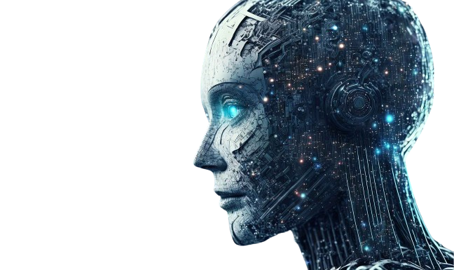

I JORNADA DE INTELIGENCIA ARTIFICIAL
Inteligencia artificial aplicada a la investigación
Dra. Gloria Aponte
gapontef@ucab.edu.ve
Febrero - 2024

Slide 2
I JORNADA DE INTELIGENCIA ARTIFICIAL
Objetivo
Conocer la aplicación de algunas inteligencias artificiales como herramientas de
apoyo para el desarrollo de trabajos de investigación
Febrero - 2024

Slide 3
I JORNADA DE INTELIGENCIA ARTIFICIAL
Apoyo de las aplicaciones de IA en el proceso de investigación
Ubicación de literatura arbitrada
Extracción de información relevante
Conformación de redes de artículos relevantes
Obtención de síntesis de información
Febrero - 2024

Slide 4
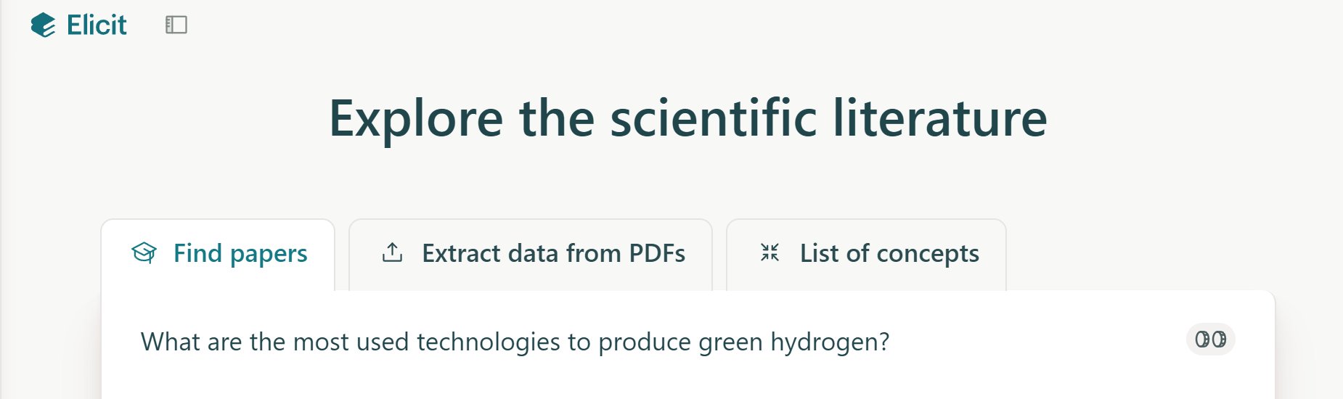
I JORNADA DE INTELIGENCIA ARTIFICIAL
https://elicit.com/?workflow=table-of-papers
Febrero - 2024

Slide 5
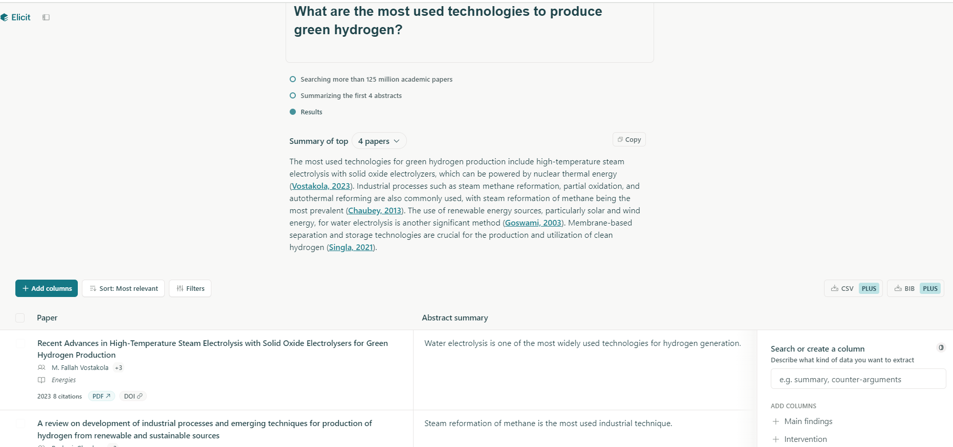
I JORNADA DE INTELIGENCIA ARTIFICIAL
Febrero - 2024

Slide 6
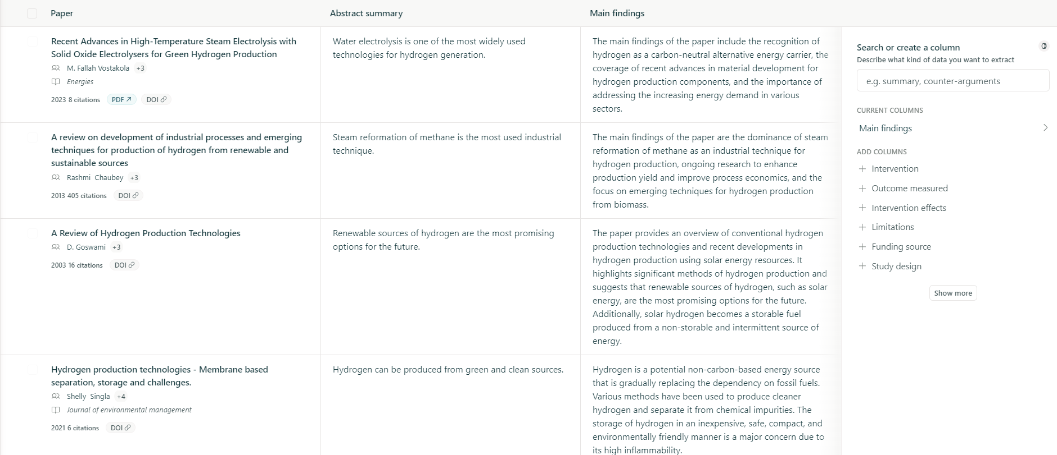
I JORNADA DE INTELIGENCIA ARTIFICIAL
Febrero - 2024

Slide 7
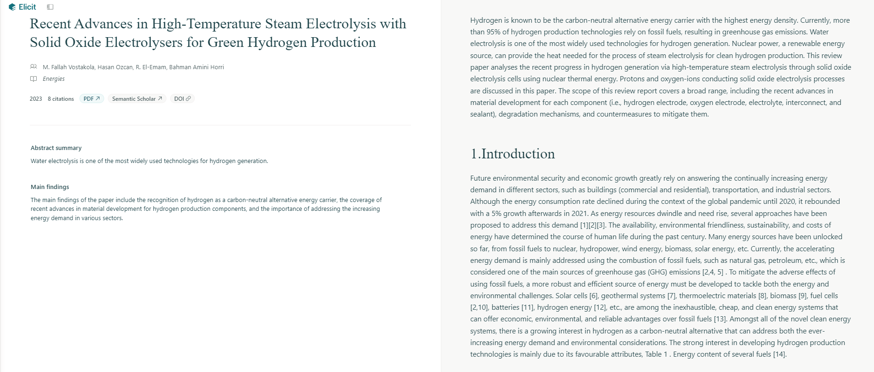
I JORNADA DE INTELIGENCIA ARTIFICIAL
Febrero - 2024

Slide 8
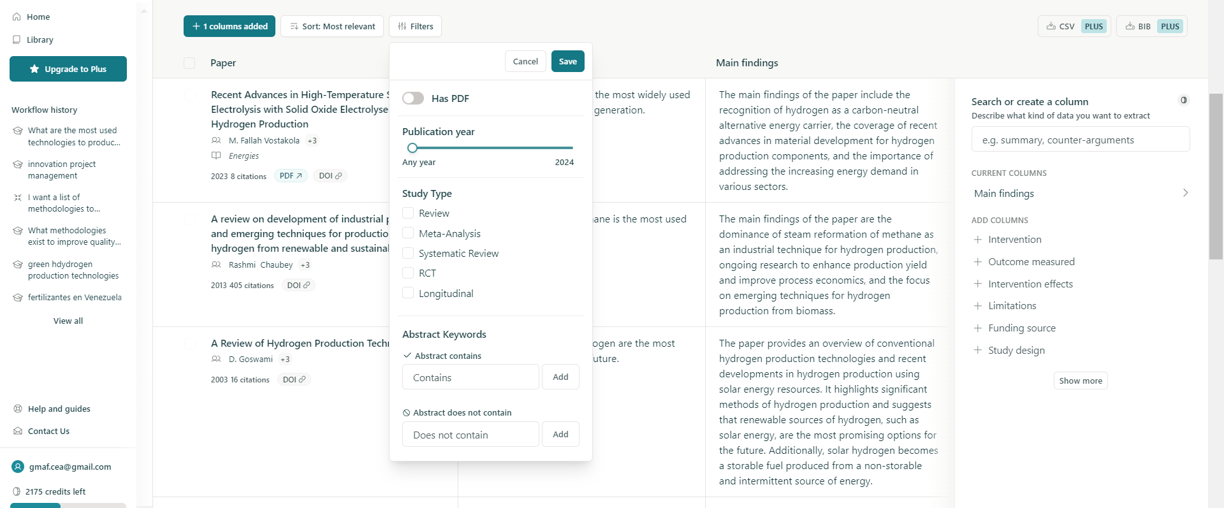
I JORNADA DE INTELIGENCIA ARTIFICIAL
Febrero - 2024

Slide 9
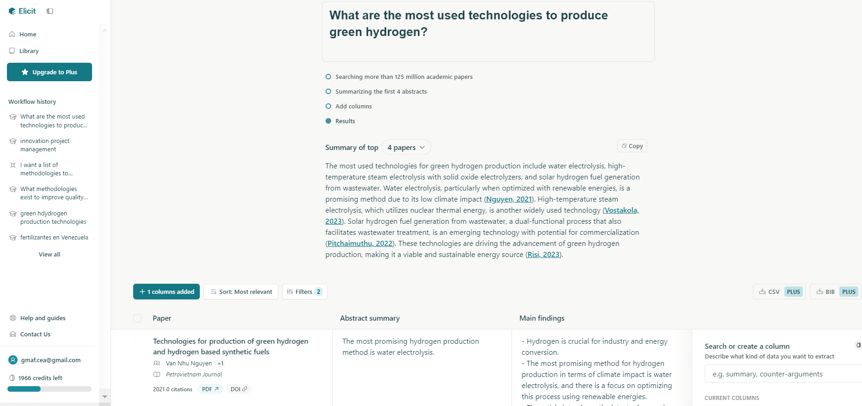
I JORNADA DE INTELIGENCIA ARTIFICIAL
Febrero - 2024

Slide 10
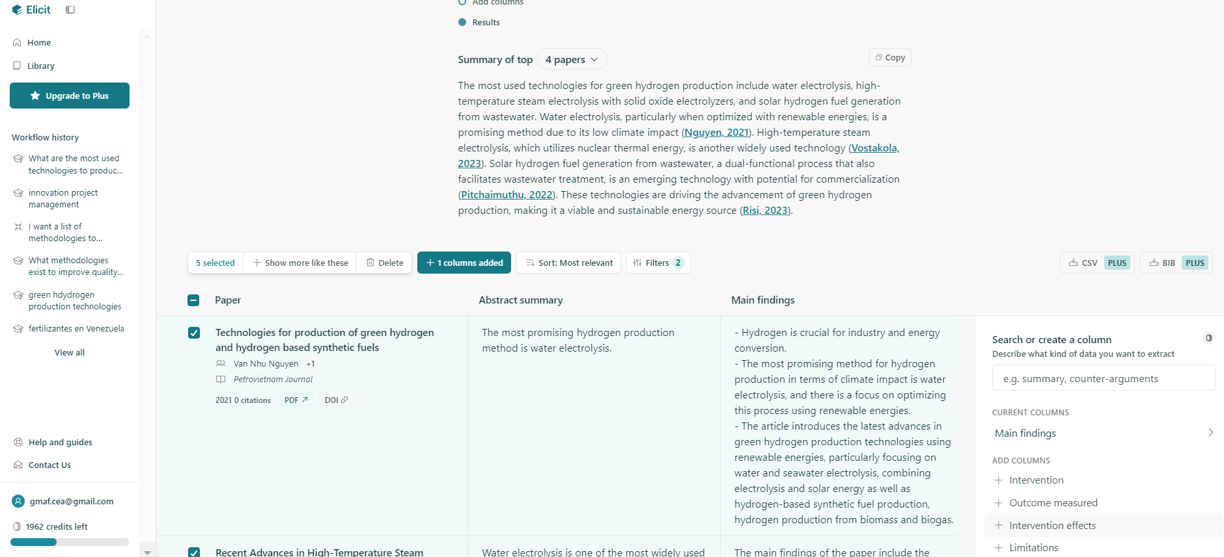
I JORNADA DE INTELIGENCIA ARTIFICIAL
Febrero - 2024

Slide 11
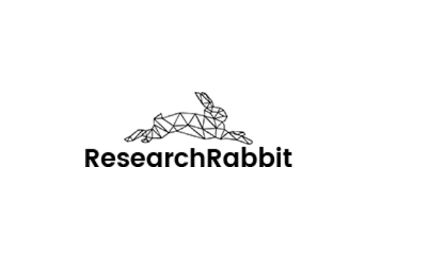
I JORNADA DE INTELIGENCIA ARTIFICIAL
https://researchrabbitapp.com
Febrero - 2024

Slide 12
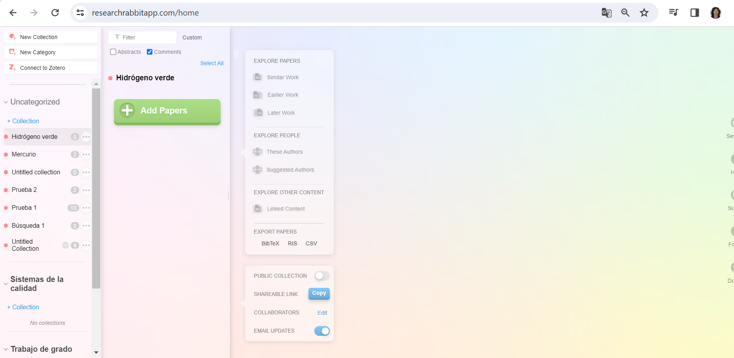
I JORNADA DE INTELIGENCIA ARTIFICIAL
Febrero - 2024

Slide 13
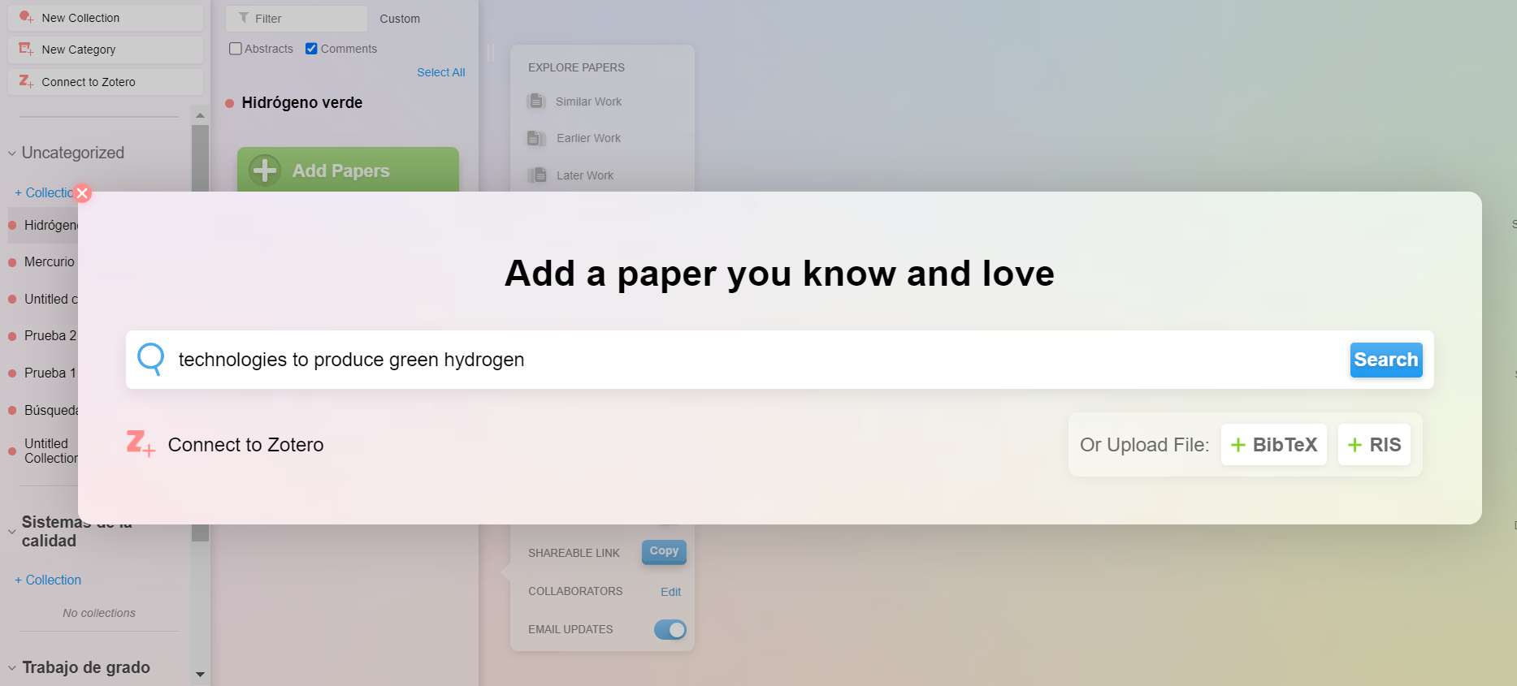
I JORNADA DE INTELIGENCIA ARTIFICIAL
Febrero - 2024

Slide 14
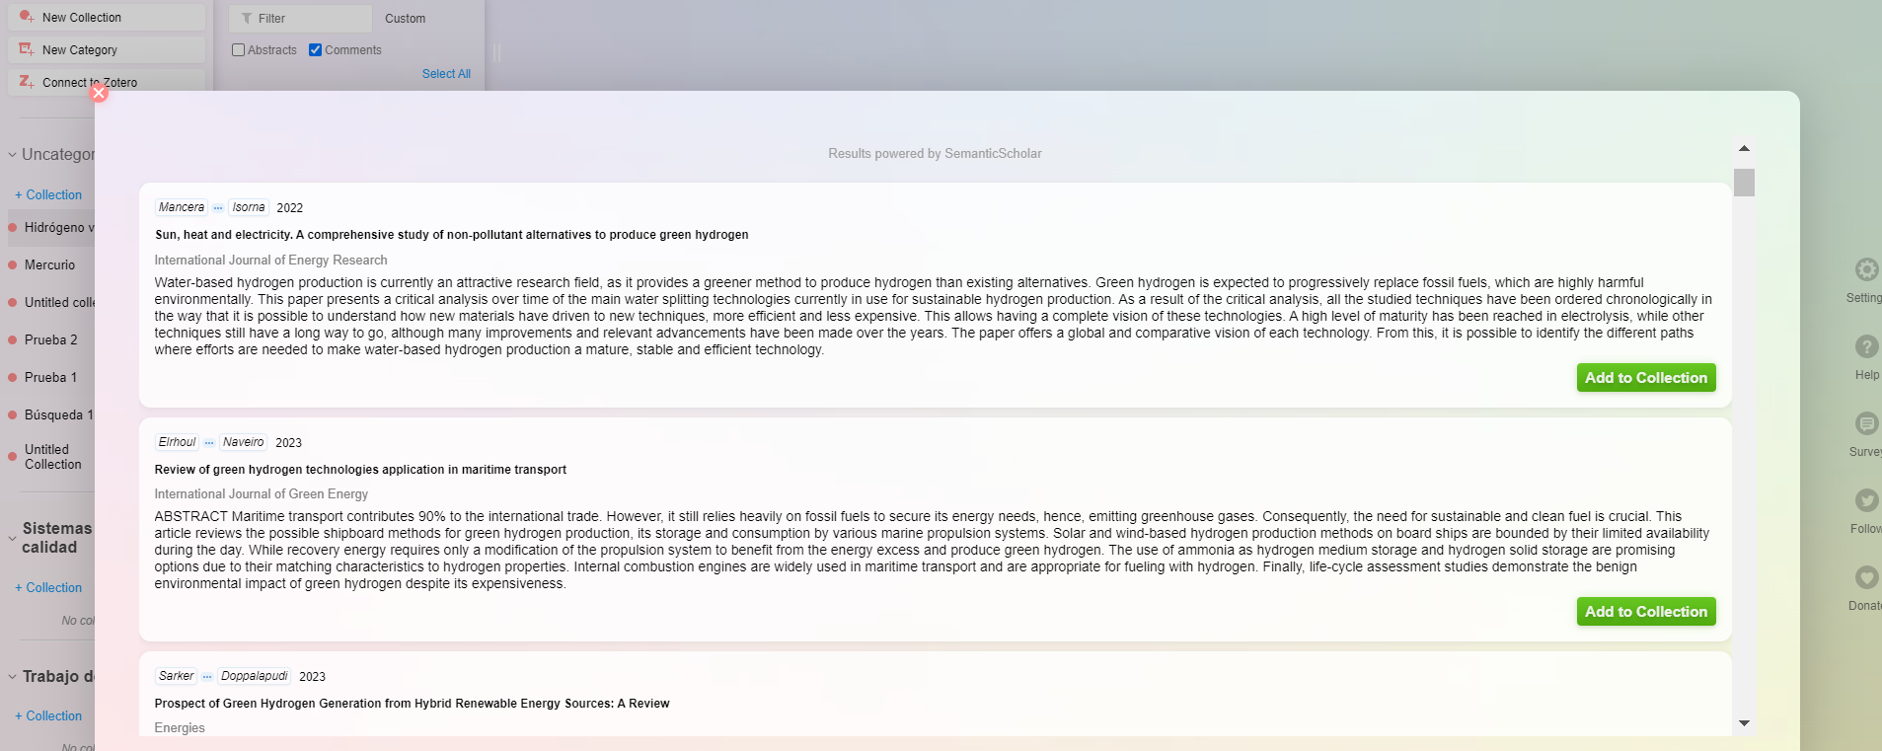
I JORNADA DE INTELIGENCIA ARTIFICIAL
Febrero - 2024

Slide 15
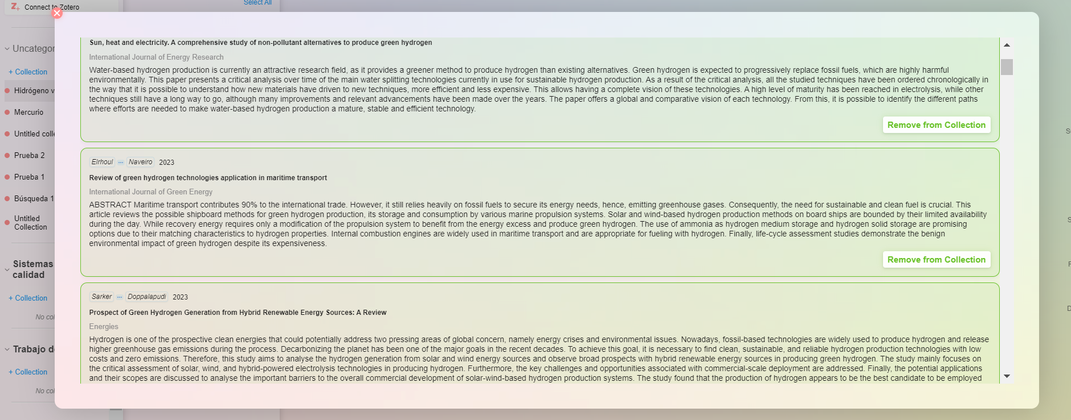
I JORNADA DE INTELIGENCIA ARTIFICIAL
Febrero - 2024

Slide 16
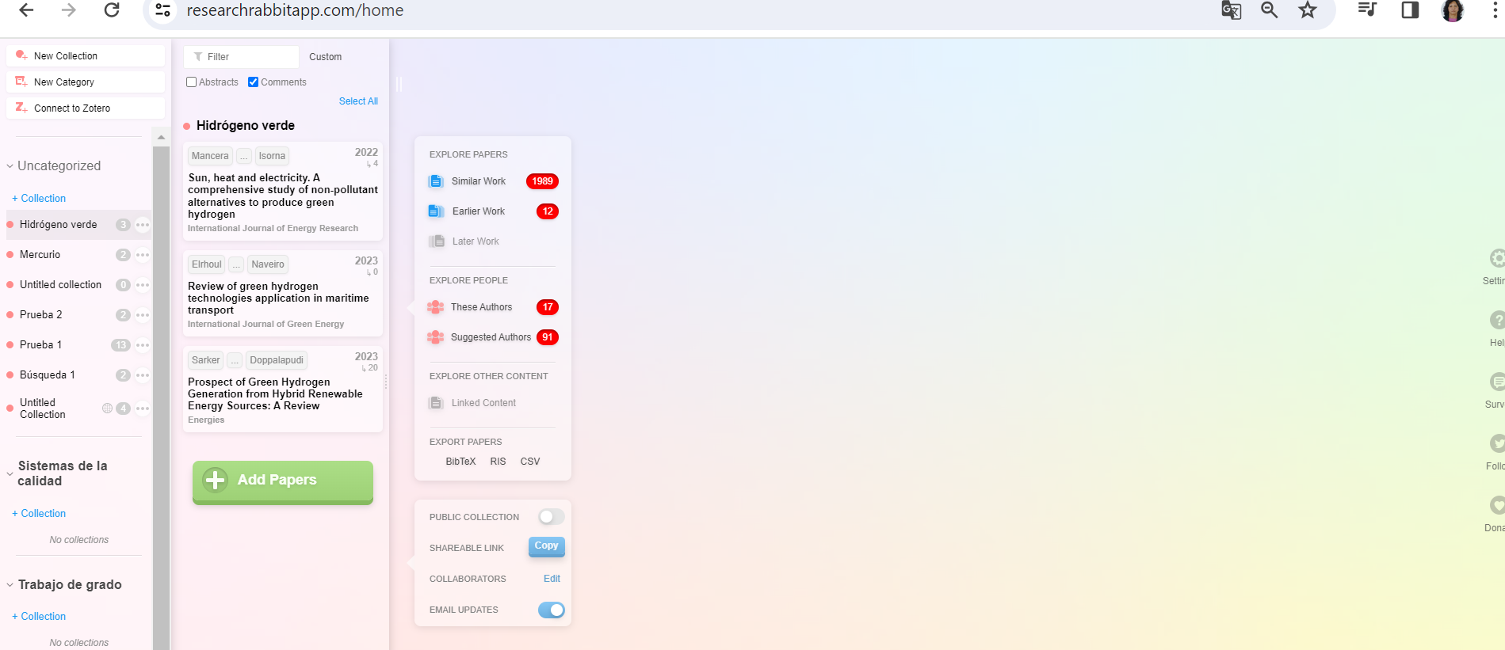
I JORNADA DE INTELIGENCIA ARTIFICIAL
Febrero - 2024

Slide 17
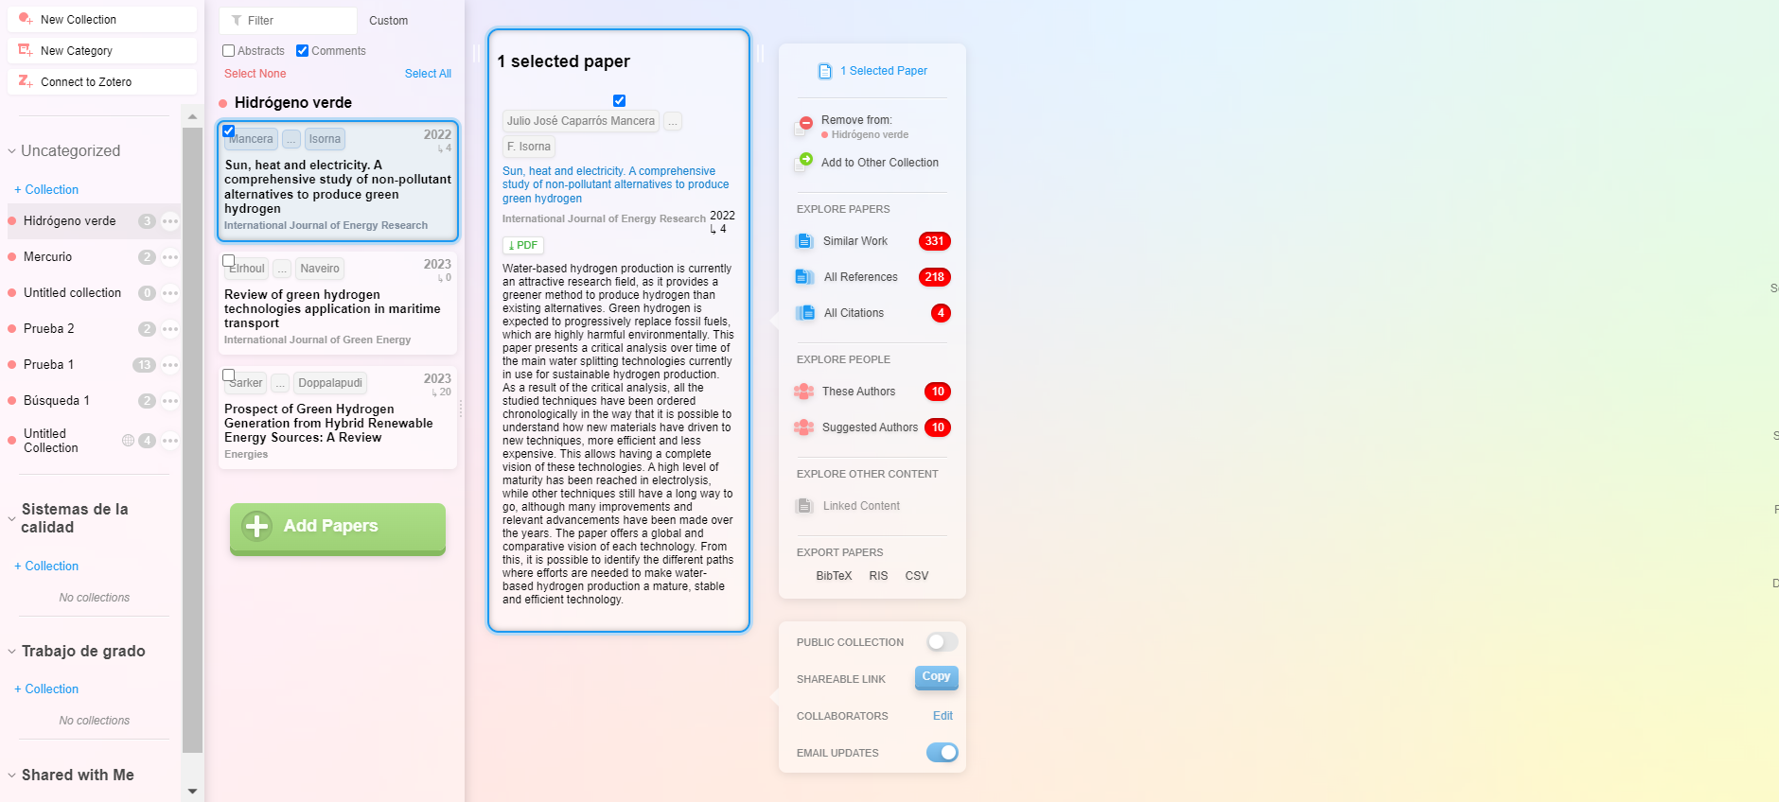
I JORNADA DE INTELIGENCIA ARTIFICIAL
Febrero - 2024

Slide 18
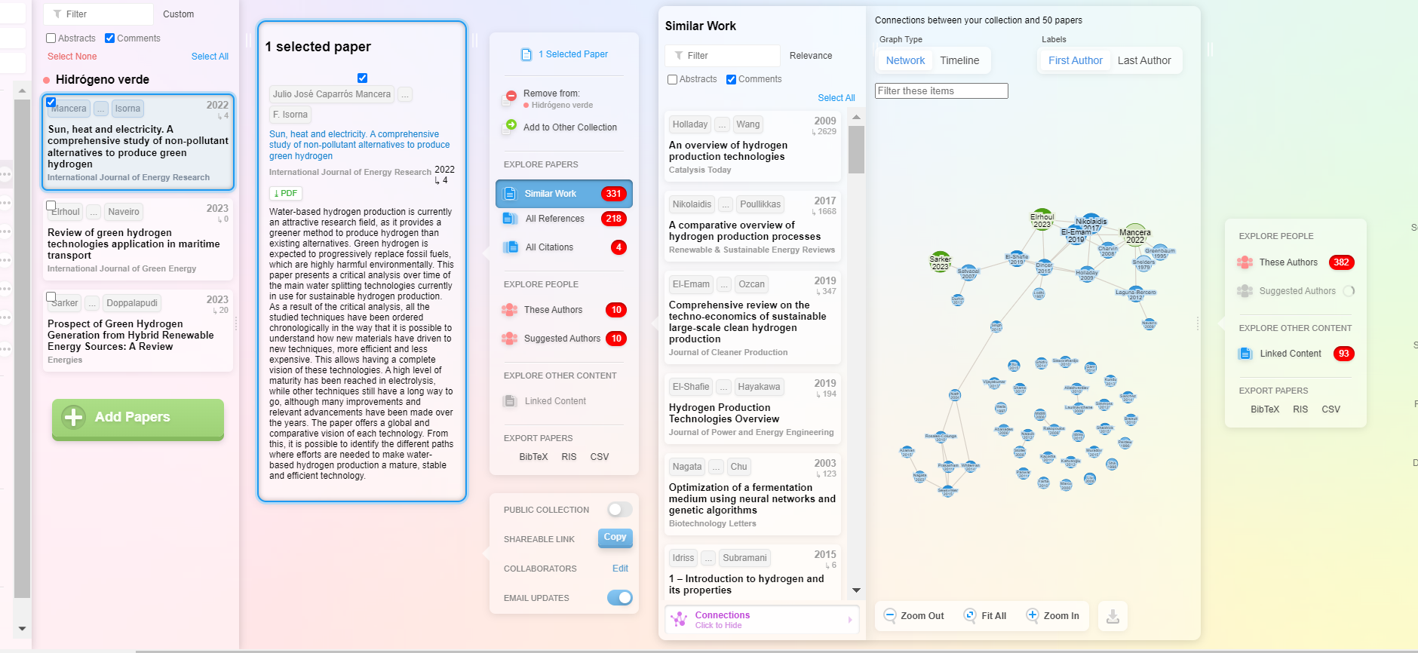
I JORNADA DE INTELIGENCIA ARTIFICIAL
Febrero - 2024

Slide 19
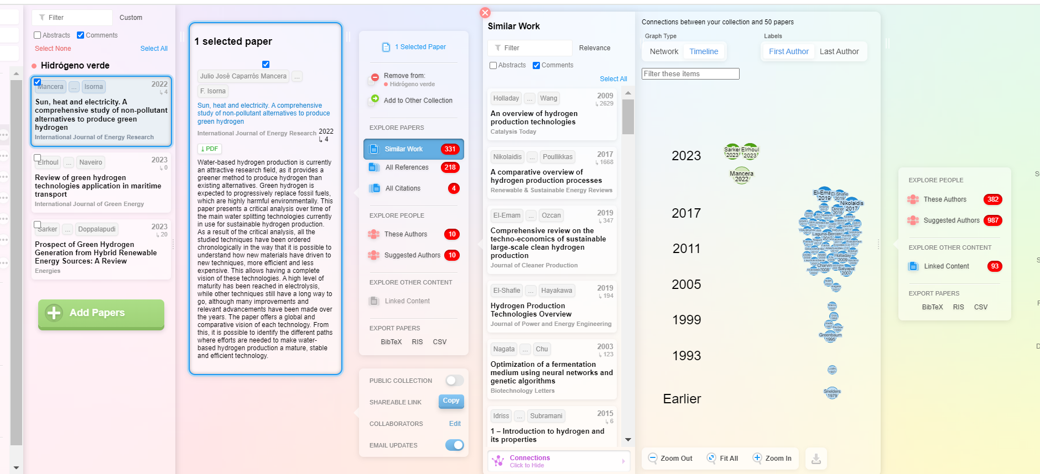
I JORNADA DE INTELIGENCIA ARTIFICIAL
Febrero - 2024

Slide 20
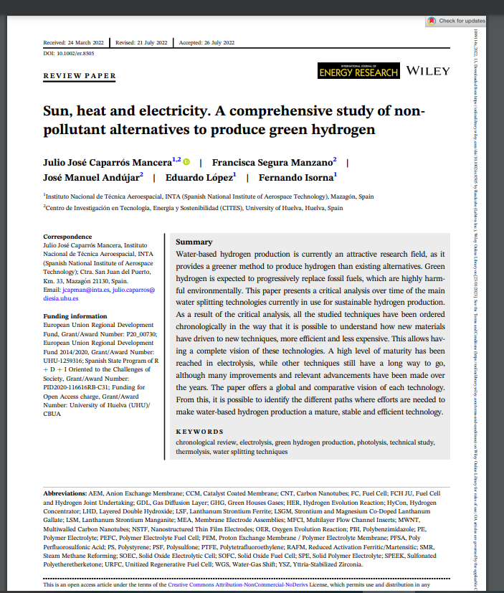
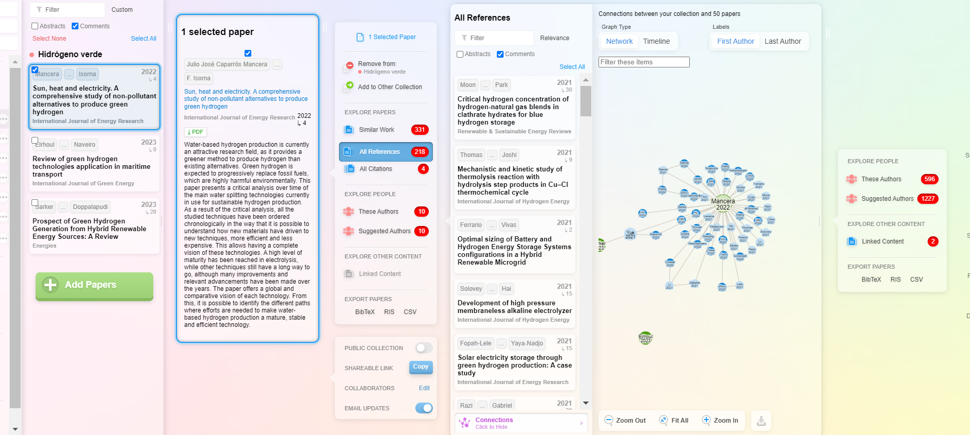
I JORNADA DE INTELIGENCIA ARTIFICIAL
Febrero - 2024

Slide 21
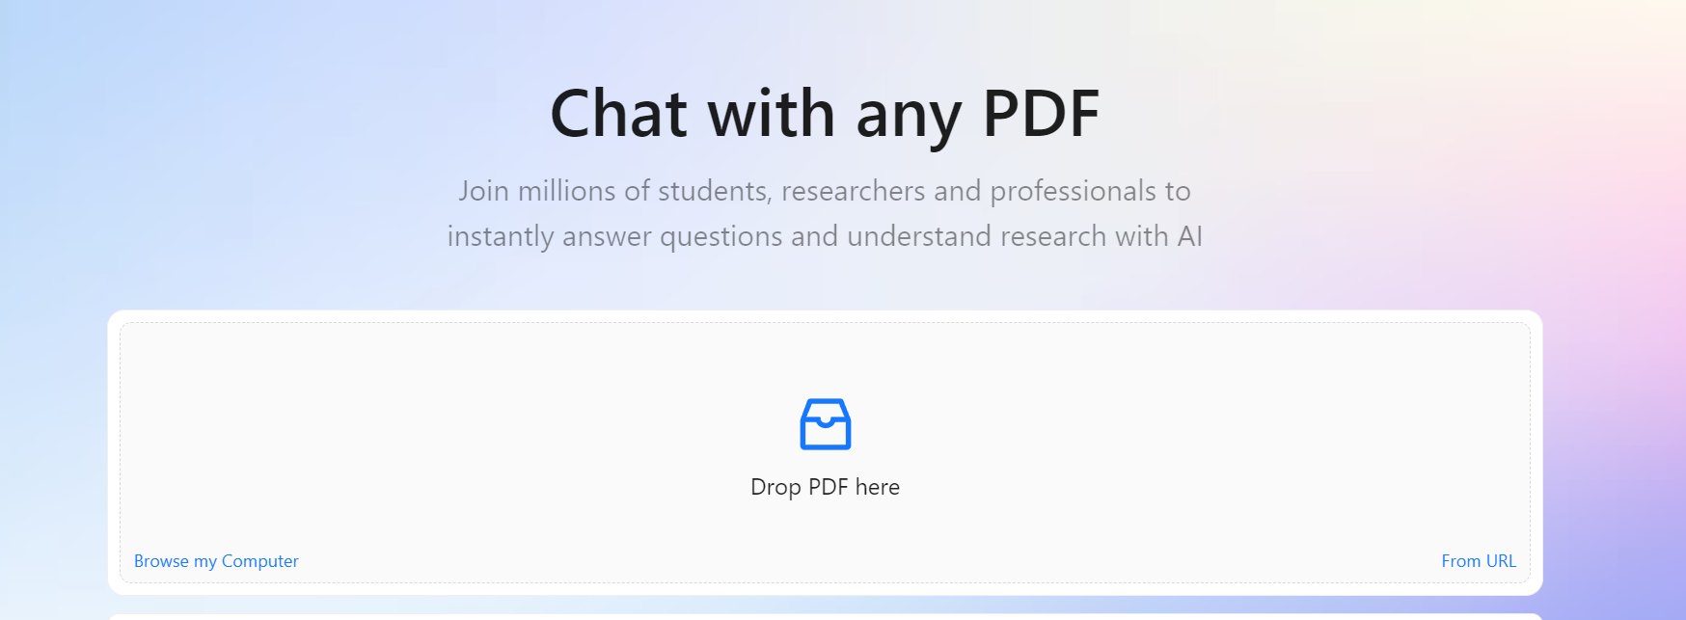
I JORNADA DE INTELIGENCIA ARTIFICIAL
https://www.chatpdf.com/

Slide 22
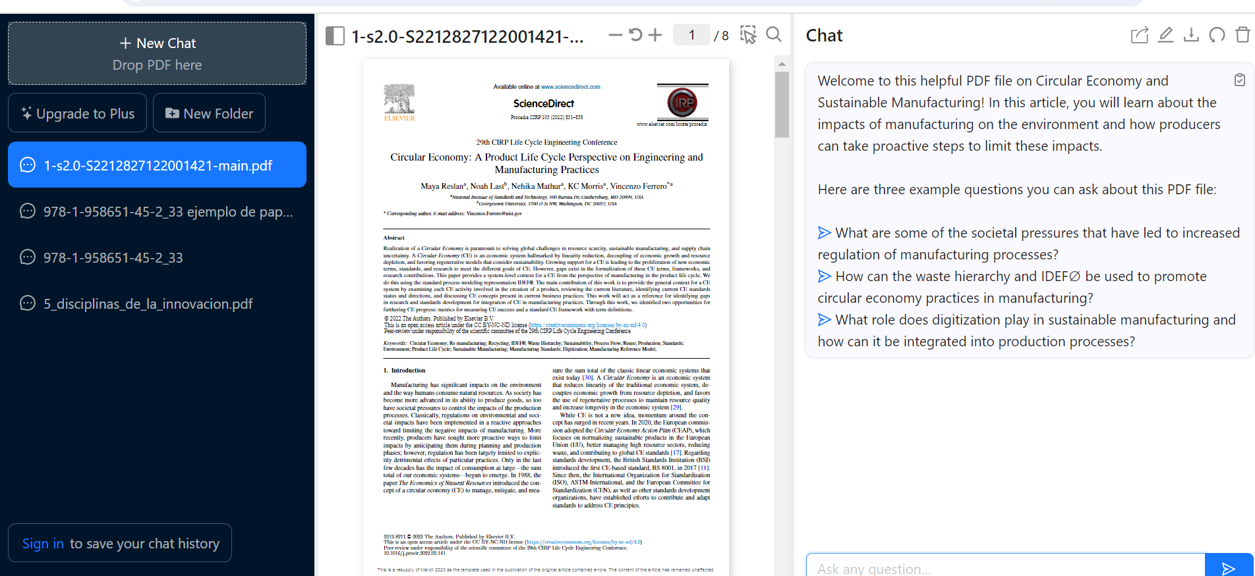
I JORNADA DE INTELIGENCIA ARTIFICIAL

Slide 23
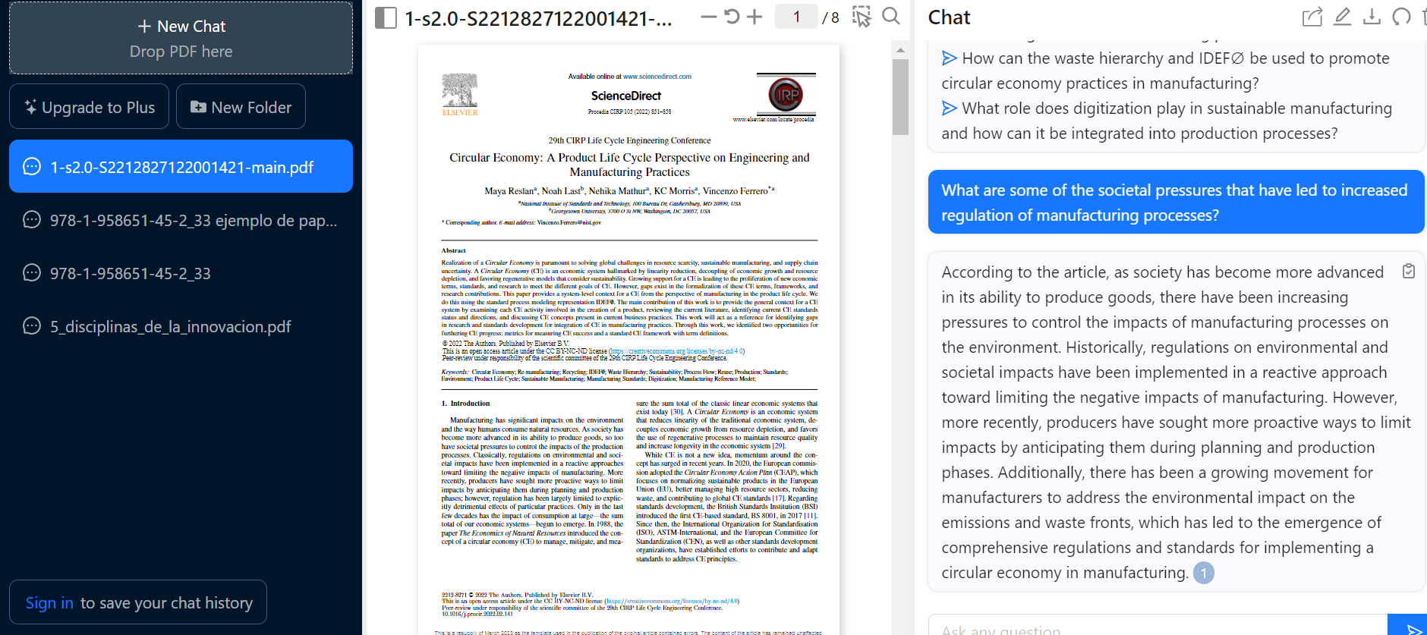
I JORNADA DE INTELIGENCIA ARTIFICIAL

Slide 24
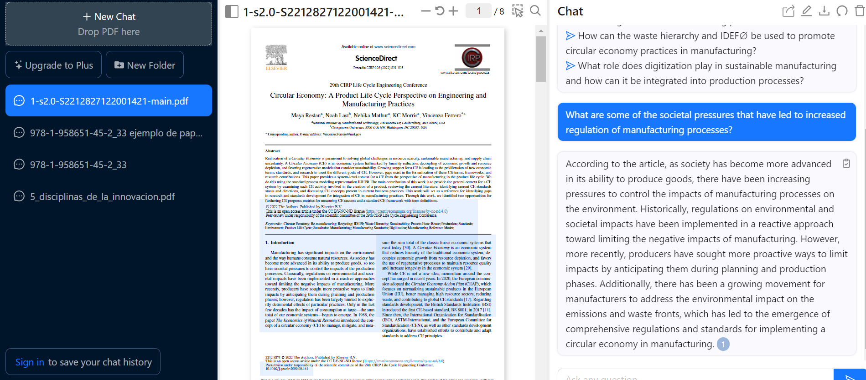
I JORNADA DE INTELIGENCIA ARTIFICIAL

Slide 25
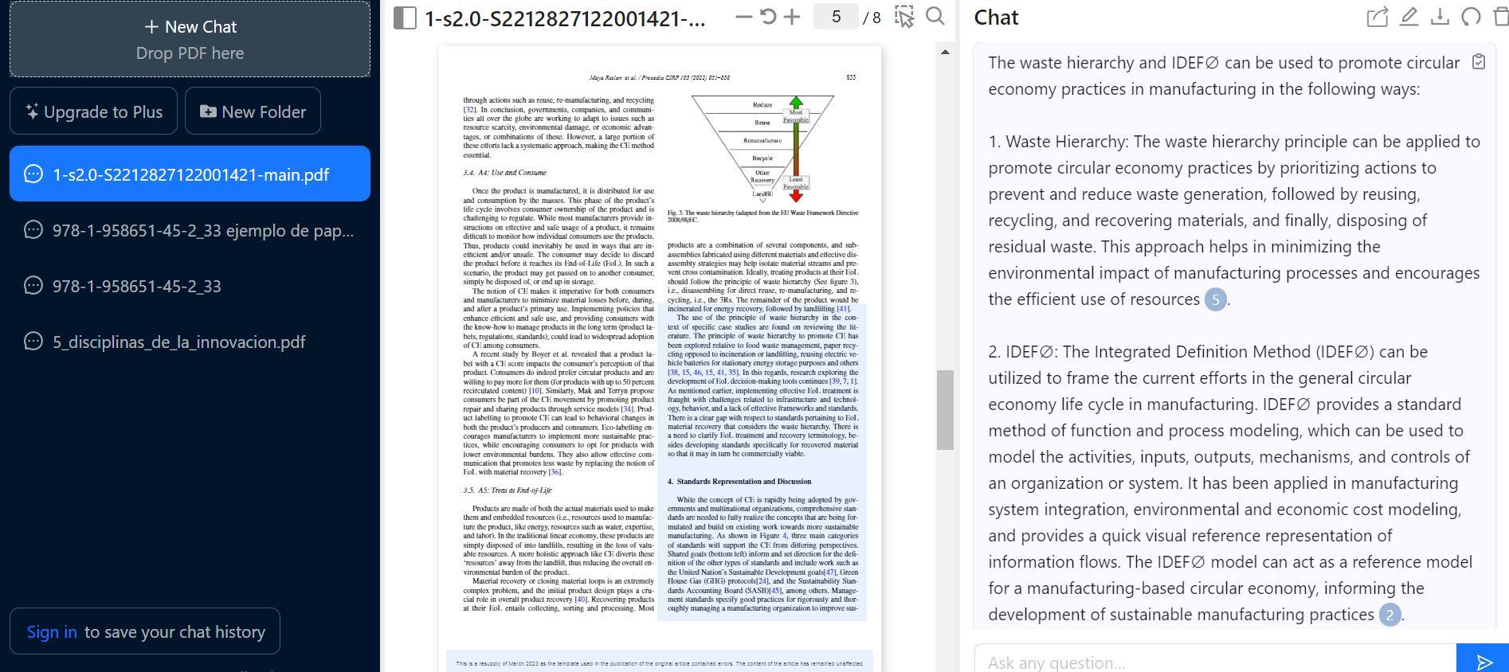
I JORNADA DE INTELIGENCIA ARTIFICIAL

Slide 26
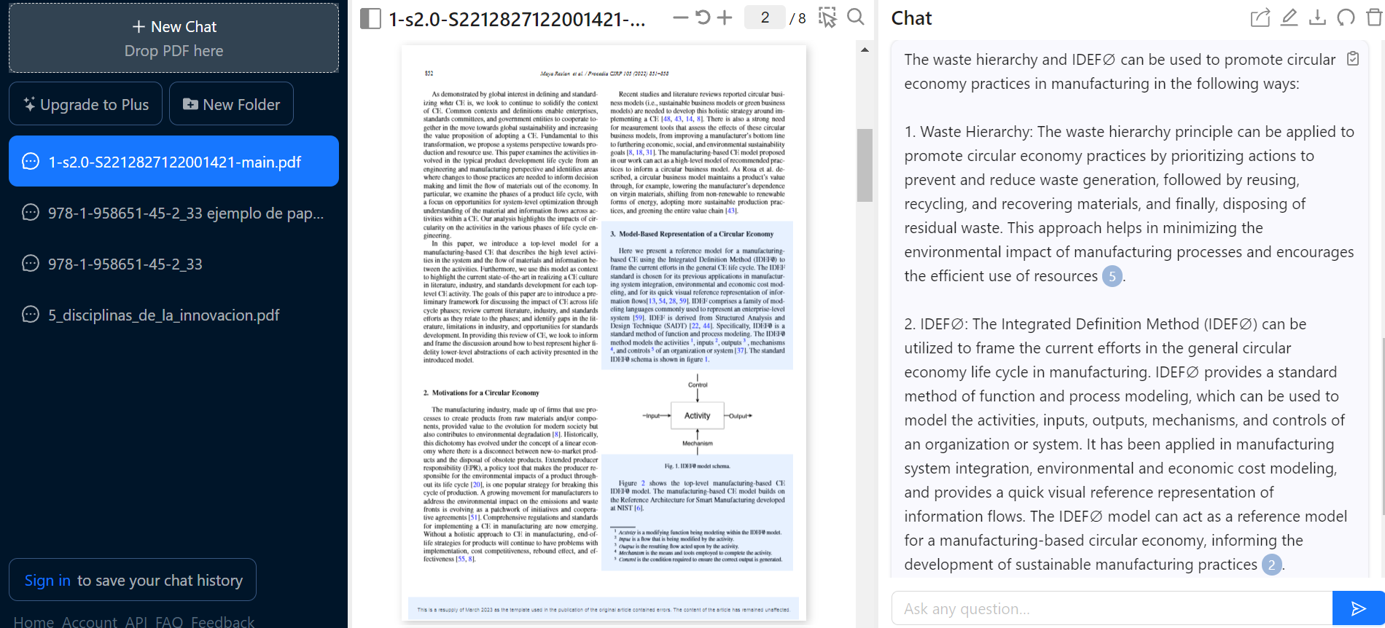
I JORNADA DE INTELIGENCIA ARTIFICIAL

Slide 27
I JORNADA DE INTELIGENCIA ARTIFICIAL
Reflexiones finales
Las aplicaciones de IA son una herramienta útil en la realización de actividades de investigación. Sin embargo, es responsabilidad del investigador llevar a cabo y dirigir la investigación, ya que el investigador posee el conocimiento crítico y creativo necesario para seguir el proceso de investigación y obtener resultados con la menor incertidumbre, teniendo en cuenta los aspectos éticos asociados.
Febrero - 2024

Slide 28
I JORNADA DE INTELIGENCIA ARTIFICIAL
Inteligencia artificial aplicada a la investigación
Dra. Gloria Aponte
gapontef@ucab.edu.ve
Febrero - 2024

